Slide 1
Raziskovalni seminar 1: Generativna umetna inteligenca (Generative artifical intelligence)
Aljaž Gec
Mentorja: Alen Andrlič in dr. Tatjana Zrimec
Koper, april 2025

Slide 2
Poglavja predstavitve
Kaj je generativna umetna inteligenca
Kako deluje generativna umetna inteligenca?
Primer uporabe generativne umetne inteligence v praksi
Področja uporabe generativne umetne inteligence
Prihodnost razvoja generativne umetne inteligence
Zaključek

Slide 3
Kaj je generativna umetna inteligenca
Generativna umetna inteligenca je vrsta umetne inteligence, ki zna ustvarjati nove vsebine. To so lahko:
besedila (članki, zgodbe, e-pošte),
slike (umetnine, fotografije, logotipi),
programska koda (pisanje delov kode v različnih programskih jezikih)
glasba, video, programska koda, 3D modeli in še več.

Slide 4
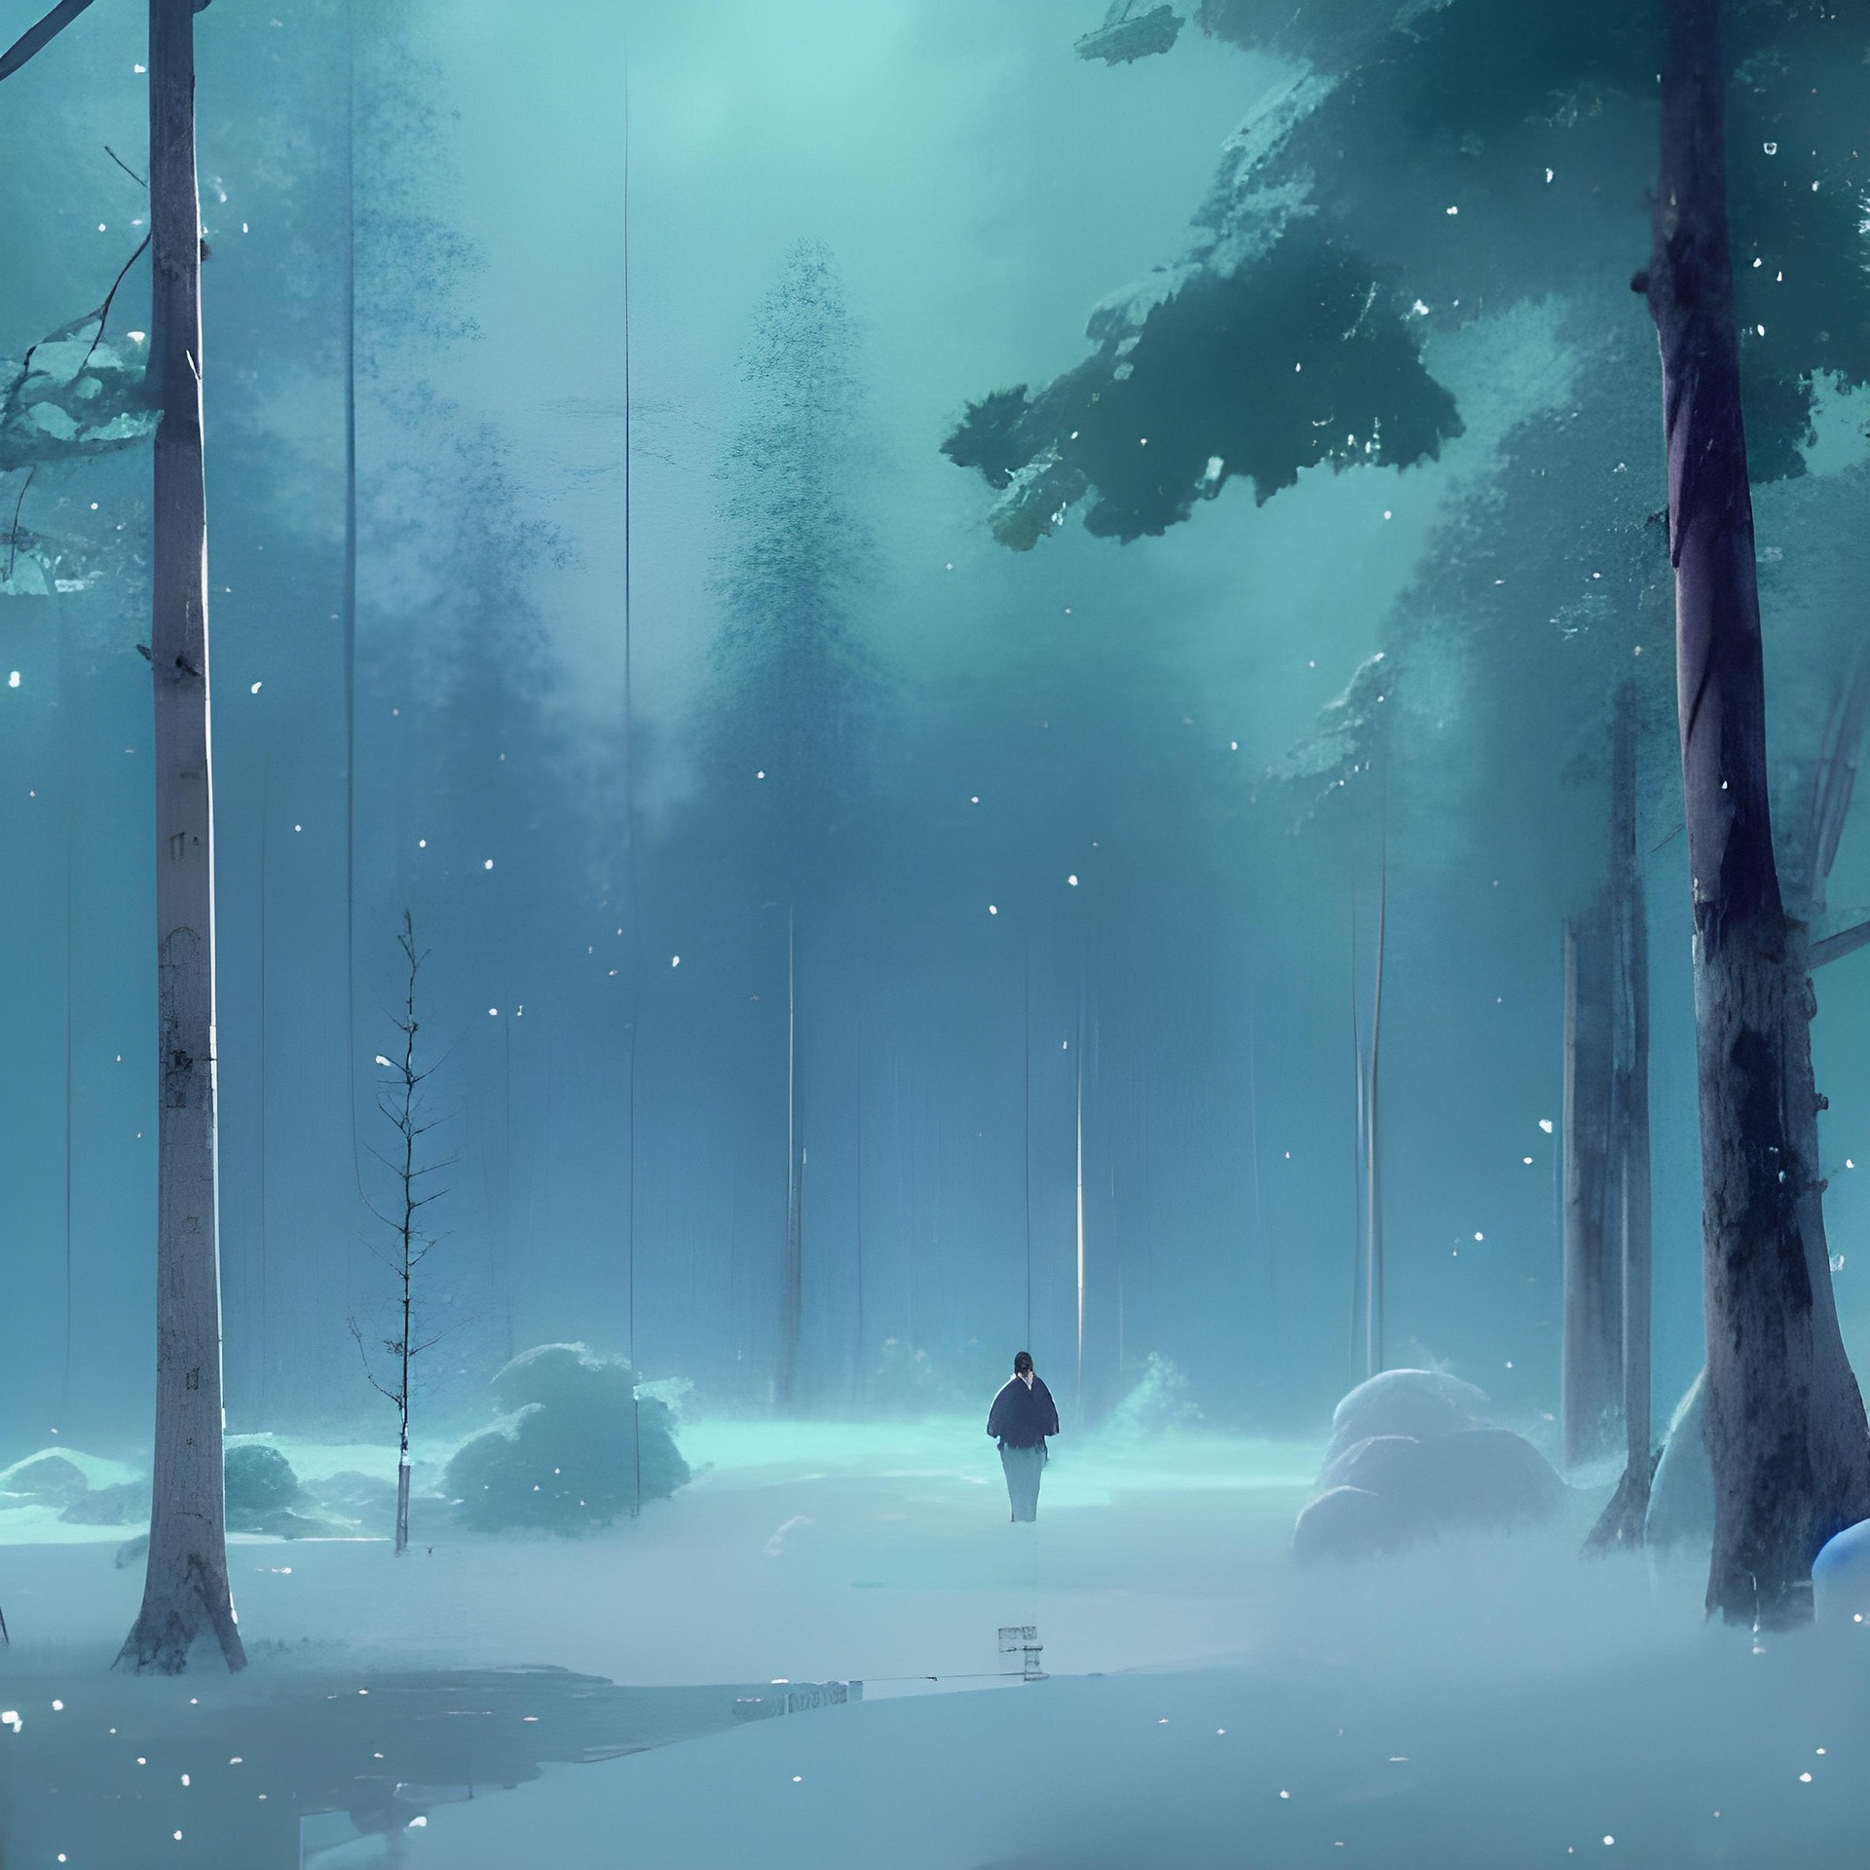
🧠 Ključna razlika je v tem, da generativna umetna inteligenca ne le prepozna podatkov, ampak jih zna tudi ustvariti – kot nekakšen digitalni umetnik ali pisatelj.
Foto: pixabay.com

Slide 5
Foto: pixabay.com

Slide 6
Kako deluje generativna umetna inteligenca?
Modeli generativne AI (kot sta ChatGPT ali DALL·E) so naučeni na ogromnih količinah podatkov – knjigah, slikah, pesmih, spletnih virih …
Uporabljajo statistične vzorce, da napovedujejo, kaj sledi (npr. naslednja beseda, barva v sliki ali nota v melodiji).
ChatGPT: „Uči se“, kako govorimo, da lahko piše kot človek.
DALL-E / Stable Diffusion: Uči se povezave med besedami in slikami.

Slide 7
Dva najpogosteje uporabljena pristopa sta:
Transformerski modeli (kot je GPT-4, Claude, Gemini) – uporabljajo samopozornost (self-attention) za razumevanje in ustvarjanje zaporedij besed.
Difuzijski modeli (kot je Stable Diffusion, DALL·E) – delujejo z dodajanjem in odstranjevanjem šuma iz slik za ustvarjanje realističnih podob.

Slide 8
Primer uporabe generativne UI v praksi
Če v ukazno vrstico modela DALL-E napišemo poziv:
“Nariši mi psa v vesoljski obleki, ki lebdi med zvezdami”
🎨 Model kot je DALL·E to besedilo spremeni v sliko, besede, ki smo jih vpisali v njegovo ukazno vrstico, spremeni v slikarsko delo, kot bi ga narisal slikar.

Slide 10
Področja uporabe generativne umetne inteligence
Pisanje vsebin (blogi, oglasi, knjige)
Podpora strankam (chatboti)
Umetnost in dizajn (grafike, ilustracije)
Izobraževanje (razlage, kvizi)
Programiranje (pisanje in odpravljanje kode)
Zabava (generiranje glasbe, zgodb, iger, videa)

Slide 11
Prihodnost razvoja generativne umetne inteligence
Večmodalni modeli (združevanje besedila, slike, zvoka in videa v en model).
Boljši nadzor in etična uporaba – Manj pristranskosti in večja varnost.
Lokalno delovanje modelov – AI bo deloval neposredno na uporabnikovih napravah brez potrebe po internetu.

Slide 12
Zaključek
Generativni modeli, kot sta ChatGPT in Stable Diffusion, temeljijo na različnih principih, a oba omogočata neverjetne napredke v ustvarjanju različnih vsebin.
Medtem ko ChatGPT poganja dialog in avtomatizira pisanje, Stable Diffusion odpira nove možnosti na področju vizualne umetnosti. Z nenehnim razvojem bomo v prihodnosti videli še močnejše, hitrejše in bolj prilagojene modele.

Slide 13
Hvala za pozornost! ☺

